Slide 1
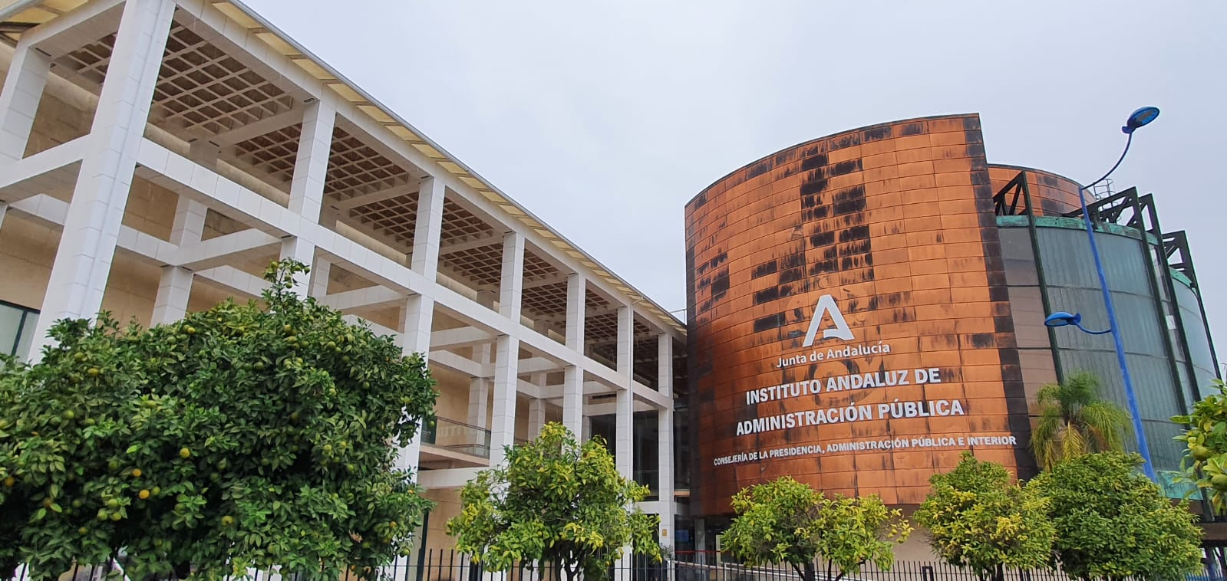

Sesión informativa.
Grabación y tramitación de NNFF en Ánfora
PLAN DE FORMACIÓN 2026

Slide 2

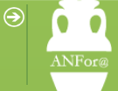

¿Qué es ÁNFORA?
PROCESO DE TRABAJO EN 3 FASES
Sistema PARTICIPATIVO para la elaboración del Plan de Formación del IAAP mediante la Información de las necesidades formativas identificadas por las distintas unidades de la Organización, que permite diseñar Acciones Formativas que ofrezcan respuesta a éstas, siguiendo un proceso estructurado en 3 Fases (Necesidad Formativa, Respuesta Formativa y Propuesta de Acción Formativa) soportado en un aplicativo Web y apoyado en la trabajo compartido y la comunicación entre todos los agentes intervinientes.
¿Qué es Ánfora?
SOPORTE WEB
COMUNICACIÓN

Slide 3



¿Qué es una Necesidad Formativa?
Un problema o una oportunidad para lo que se precisa adquirir nuevas competencias (aprender nuevos conocimientos, adquirir nuevas habilidades y/o nuevas actitudes).
¿La importancia de detectar previamente las necesidades formativas?
¿Qué es una Necesidad Formativa?
GAP
Necesidad Formativa
El trabajo previo a la grabación de necesidades es fundamental.
Estamos en un momento clave (rápidos cambios, ¿concurso? y intensificación de las jubilaciones).
La formación es más importante si cabe.
Situación A
(NO DESEADA)
Situación B
(DESEADA)

Slide 4

Aclaración sobre la grabación de necesidades formativas
La grabación de necesidades formativas es el último paso del proceso de detección de las necesidades en las diferentes unidades de la Junta de Andalucía.
Así pues, antes de empezar a grabar, se deben haber identificado las necesidades del personal para poder volcar la información recabada en el aplicativo ANFOR@.

Slide 5

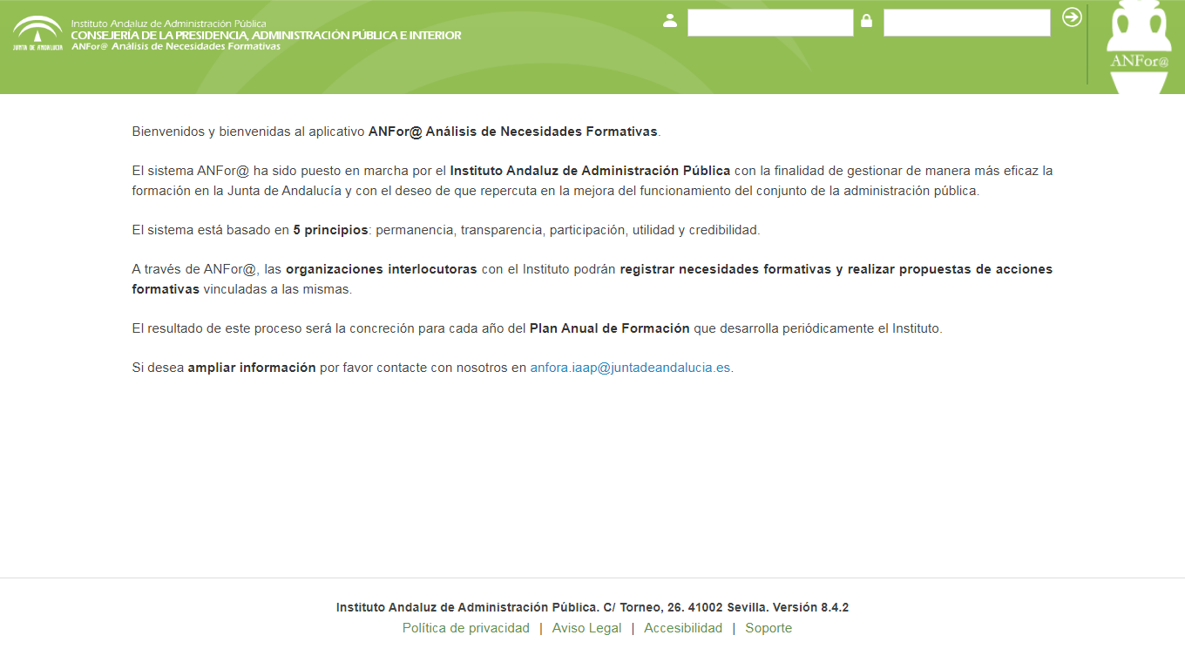

¿Cómo accedo al aplicativo ANFOR@?
https://ws168.juntadeandalucia.es/anfora/
USUARI@ = tu correo electrónico corporativo hasta la @
Ejemplo: mantonia.campos@juntadeandalucia.es
→ mantonia.campos
CLAVE ACCESO = tu clave LDAP
para acceso al correo electrónico
¿Tenemos acceso a ANFORA? En caso contrario hay que solicitar acceso.

Slide 6

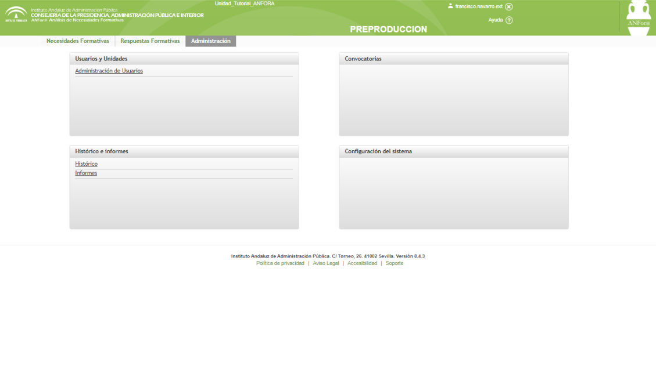
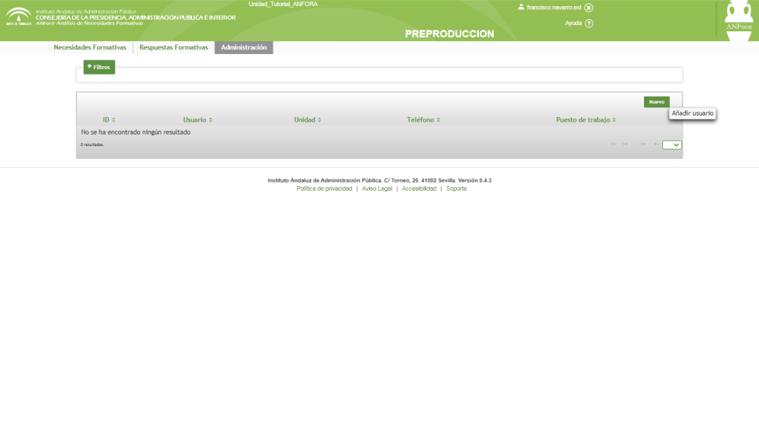
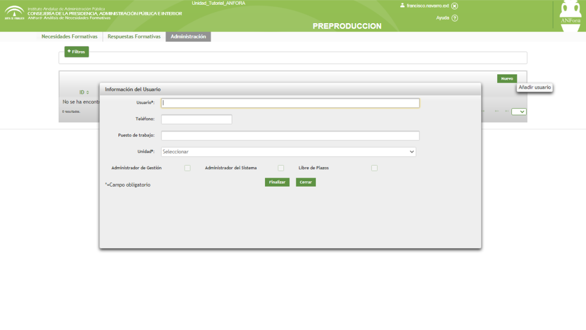
¿Y si no estoy dado/a de alta ANFOR@?
Cualquier persona que ya esté registrada en ANFOR@ puede dar de alta en 3 pasos a un/a nuevo/a usuario/a siempre que pertenezca a su unidad o a alguna de sus unidades hijas
Paso 1
Paso 2
Paso 3
USUARI@ = correo electrónico corporativo hasta la @
Ejemplo: mantonia.campos@juntadeandalucia.es
→ mantonia.campos
UNIDAD = selecciónala del desplegable

Slide 7
Fases del Proceso
1. Identificación
de Necesidades Formativas (NF)
2. Respuestas Formativas (RF)
3. Propuesta
de Acción Formativa (PAF)
Denominación
Personas afectadas
Perfil y número
→ Tipo de necesidad
→ Área y materia
Describir NF
Problema/reto
Validación
Tipo de Personal
Acción Formativa:
→ Denominación
→ Modalidad formativa
Código SIRHUS
→ Objetivo Competencial
→ Perfil destinatario
→ Duración en horas
→ Contenidos
→ Capacidades
REFLEXIÓN SOBRE LOS TIPOS DE RESPUESTAS
Concreción RF:
Ediciones
→ Nº participantes
→ Lugar
→ Fechas inicio y fin
→ Coste estimado
→ Resto de datos PAF:
Órgano gestor e
inscriptor
Validación
PLAN DE FORMACIÓN 2026
Fases del Proceso

Slide 8
Elementos claves en Ánfor@
OTRAS CUESTIONES A DESTACAR
TIPO DE NECESIDAD:
Horizontal
Sectorial
Directivos
Personal de Justicia
Nos centramos en Horizontal (contenidos transversales o destinatarios distribuidos por toda la organización) y Sectorial (contenidos específicos o destinatarios de un único ámbito).
Es muy importante esta decisión ya que la necesidad sigue diferentes caminos si es horizontal o sectorial. En los casos ambiguos consultar al IAAP.
Elección de Área y Materia: Importante que las necesidades no abarque más de un área y materia. Esto hace difícil la gestión de las respuestas.
Tipos de Respuestas: Las “necesidades formativas” no solo se pueden responder en términos de “cursos tradicionales”, algunas necesidades se pueden responder a través de otros formatos de aprendizaje. Aportamos una guía de Respuestas Formativas para que tengamos en cuenta otras alternativas.
Tipo de Unidades en Ánfor@
Respuestas Formativas “Recurrentes”. Existen respuestas formativas que el IAAP programa todos los años y no hace falta grabarlas. Por ejemplo: ofimática. Se pasará un listado para consultarlas.

Slide 9

La identificación de Necesidades Formativas es una magnífica oportunidad para reflexionar sobre lo que podemos hacer mejor y conversar con los/las compañeros/as.

Slide 10
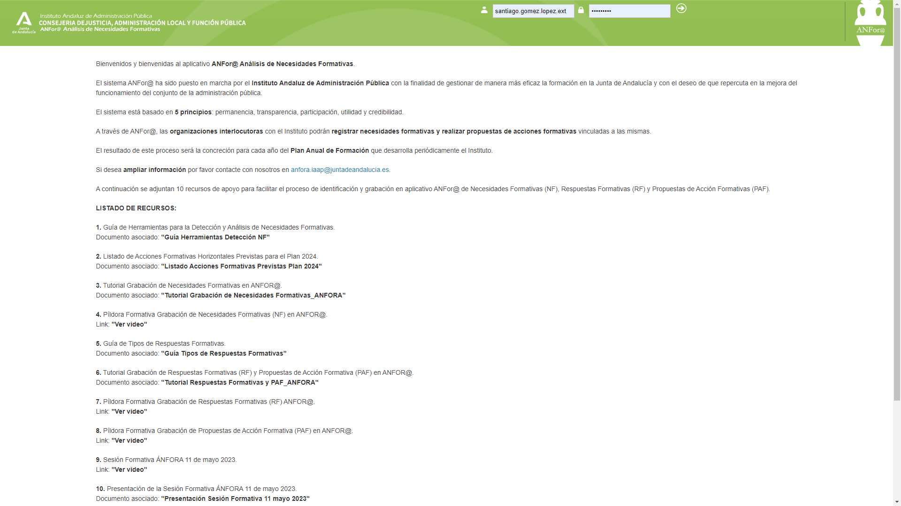
ANFOR@: recursos de apoyo
10 RECURSOS DE APOYO
PARA EL PROCESO DE IDENTIFICACIÓN Y TRAMITACIÓN DE NECESIDADES FORMATIVAS EN ANFORA

Slide 11
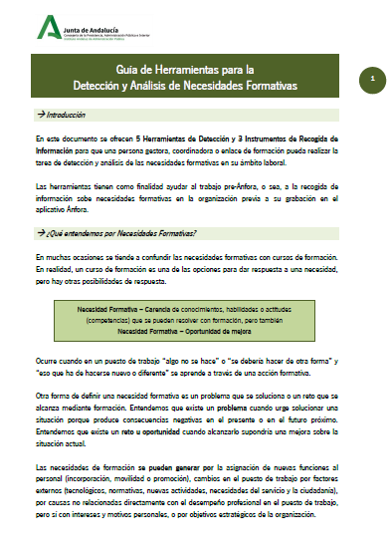

ANFOR@: recursos de apoyo
Guía de Herramientas para Identificación y Análisis de NNFF

Slide 12
Para facilitar el proceso de detección de necesidades…
Guía de Herramientas para Identificación y Análisis de NNFF

Slide 13


Herramientas para detectar NF
Existen múltiples Técnicas que permiten recoger información sobre necesidades formativas. Optar por aquella/s que se adapte/n mejor a las características y circunstancias de su Organización.
Para realizar la mejor elección nos podemos preguntar:
¿Quién tiene la información que necesito?
¿Qué técnicas son las más adecuadas en mis circunstancias?
¿Cuánto tiempo me puede llevar? ¿De cuanto tiempo dispongo?
¿Se hacerlo? ¿Puedo hacerlo?

Slide 14
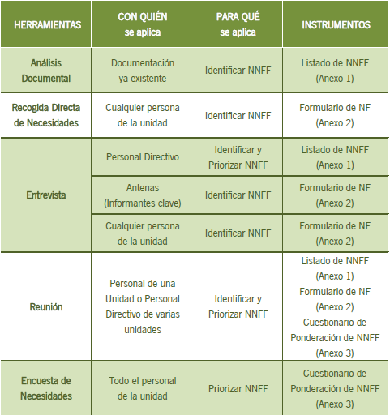
5 Herramientas para detectar NF

Slide 15
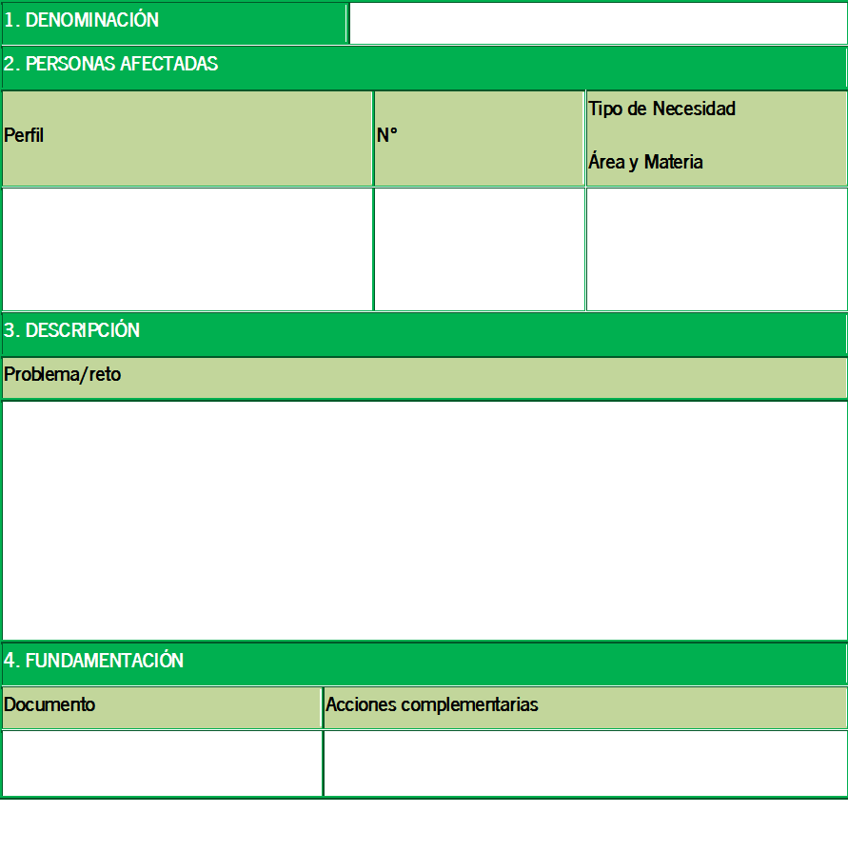
Ficha sobre la Necesidad Formativa ANTES DE GRABAR
ANEXOS
De la
Guía de Herramientas para Identificación y Análisis de NNFF

Slide 16
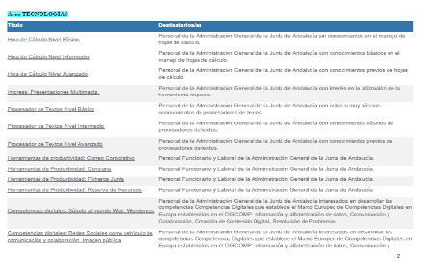
RECURSOS DE APOYO: LISTADO PREVISIÓN AAFF
LISTADO PREVISIÓN ACCIÓN FORMATIVAS GENERALES Y HORIZONTALES 2025

Slide 17
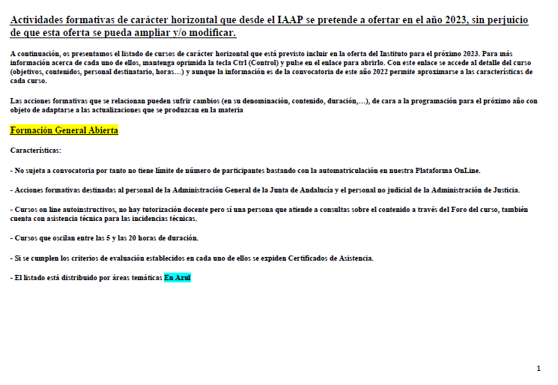
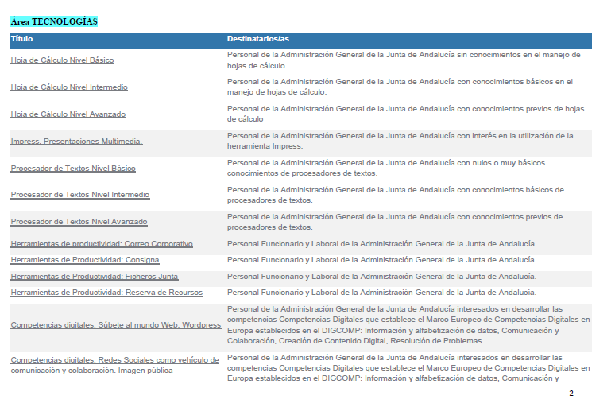
Consulta el Listado de Previsión de Acciones Formativas 2026
IMPORTANTE: Antes de grabar en el Aplicativo una Necesidad Formativa de tipo HORIZONTAL CHEQUEA el “LISTADO de ACTIVIDADES FORMATIVAS PROPUESTAS 2026”.
En este documento el IAAP relaciona Actividades Formativas de carácter Horizontal que posiblemente se incluirán en al Plan de Formación 2026.
En el caso de que la Necesidad Formativa identificada ya tenga prevista la realización una acción formativa para darle respuesta no es necesario que se grabe en el aplicativo ANFOR@, evitando la duplicación del trabajo.

Slide 18
RECURSOS DE APOYO: Tutorial Grabación NNFF

Slide 19
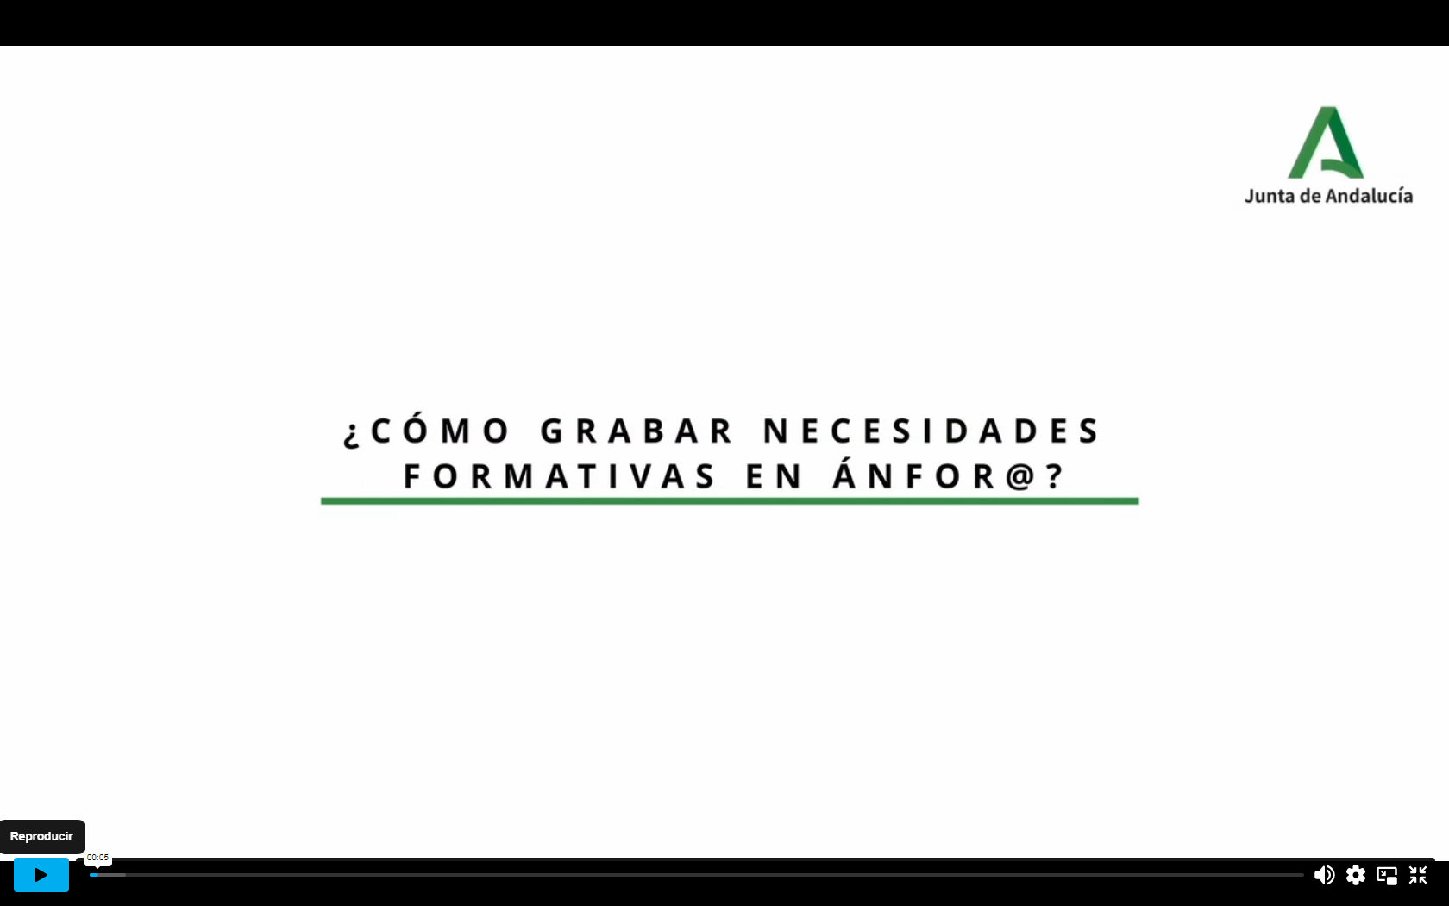

RECURSOS DE APOYO: Píldora Formativa Grabación NNFF
Píldora Formativa Grabación de Necesidades Formativas (NF) en ANFOR@.

Slide 20
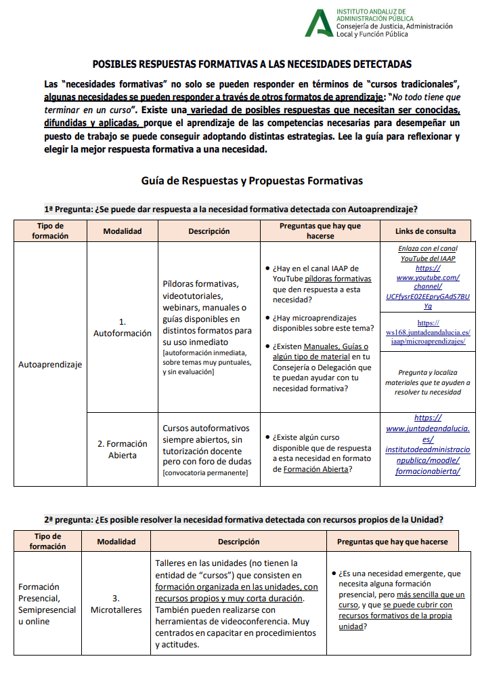
RECURSOS DE APOYO: Guía Tipos de Respuesta Formativa
Guía TIPOS DE RESPUESTA FORMATIVA

Slide 21
A destacar…
1. Una Necesidad Formativa NO es una Acción Formativa
2. Todas las necesidades no se solucionan con cursos “tradicionales” de formación. Hay muchos tipos de respuestas formativas.
Guía de Tipos de Respuestas Formativas

Slide 22
RECURSOS DE APOYO: Tutorial Grabación RF y PAF

Slide 23
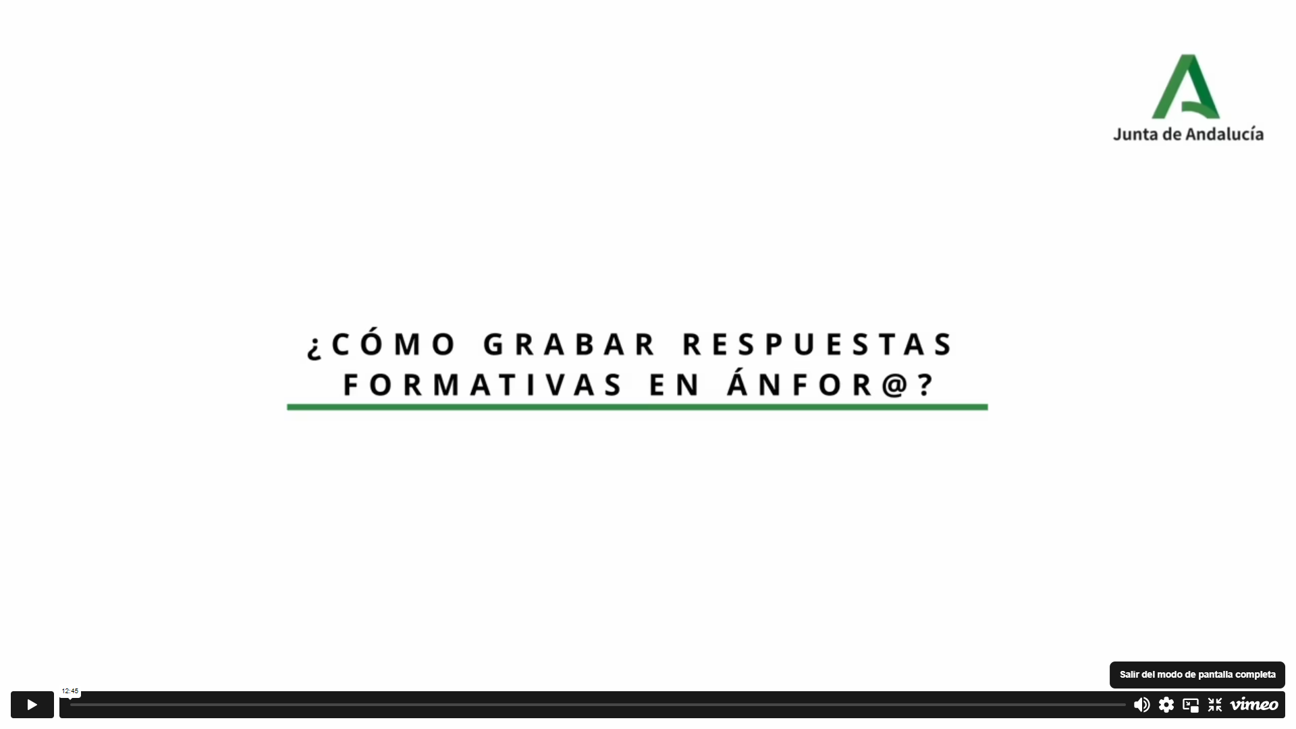

RECURSOS DE APOYO: Píldora Formativa Grabación RF
Píldora Formativa Grabación de Repuestas Formativas (RF) en ANFOR@.

Slide 24
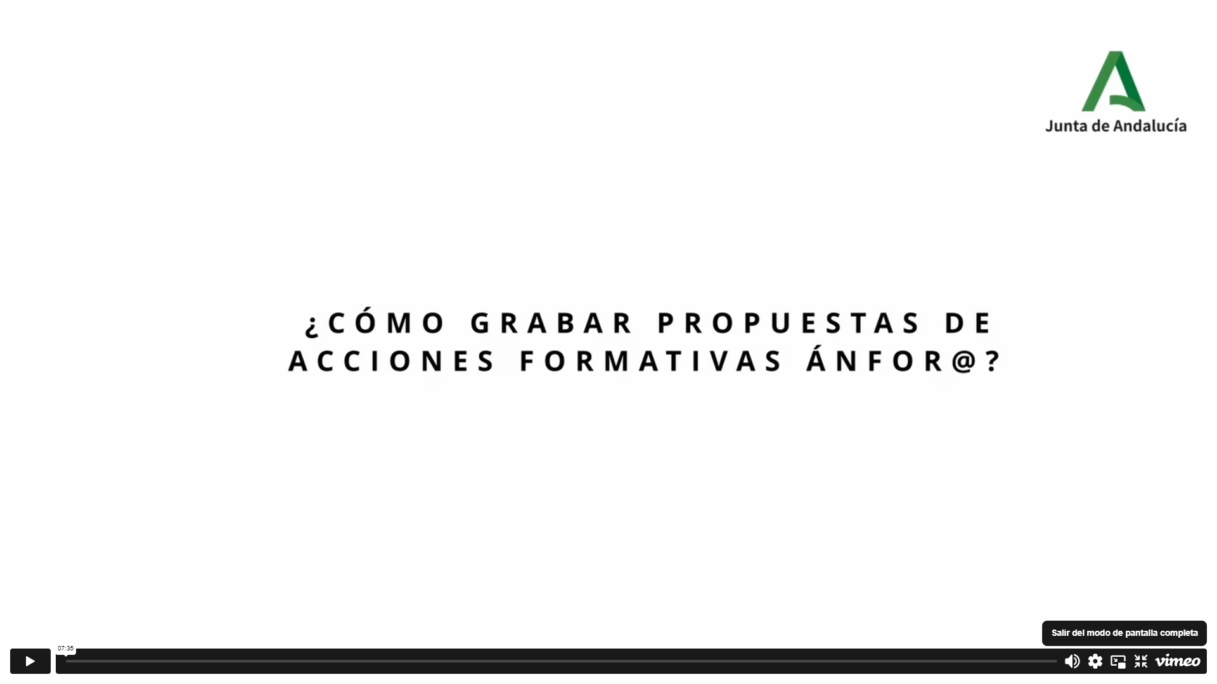
RECURSOS DE APOYO: Píldora Formativa Grabación PAF
Píldora Formativa Grabación de Propuestas de Acciones Formativas (PAF) en ANFOR@.

Slide 25

RECURSOS DE APOYO: Píldora Formativa Grabación PAF
Grabación Sesión Informativa
Presentación Sesión Informativa

Slide 26

Últimas cambios en ANFOR@ en 2025
https://ws168.juntadeandalucia.es/anfora
1.- ELIMINACIÓN DE LAS UNIDADES DE ORIGEN,, integrándose (si era necesario) en sus correspondientes unidades de proceso
2.- Eliminación del MAPA DE NECESIDADES para simplificar el proceso:
Supresión del paso “proponer NF al Mapa de Necesidades ” que hacían las UD y del paso “incluir en el Mapa” que hacía el IAAP. De modo que una vez que una necesidad validada se puede crear su Respuesta Formativa (RF) y su Propuesta de Acción Formativa(PAF) sin la intervención del IAAP.

Slide 27
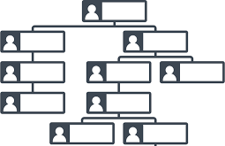
Tipo de Unidades en Ánfor@
Unidad de Proceso (UP): → Direcciones y Secretarías
Encargada de la identificación de necesidades formativas y RF en su ámbito de competencia, su registro en ANFor@ y validación.
Direcciones Generales/ Secretarías Generales de cada una de las Consejerías
Direcciones Generales y Direcciones Provinciales de las Agencias
Secretarías Generales Provinciales de las Delegaciones Territoriales de cada Consejería en las 8 provincias
Unidad de Destino (UD): → SGTs y Delegaciones de Justicia (Sv. Admón. Pública)
Encargadas de proponer y priorizar NF, RF y PAF para su inclusión en el Plan.
Secretarías Generales Técnicas de cada una de las Consejerías
Servicios responsables de formación de las Agencias Administrativas y de Régimen Especial
Servicios de Administración Pública de las Delegaciones de Justicia en cada una de las 8 provincias
¿Quién es quién?
Unidad IAAP (IAAP): Encargada de gestionar todo el proceso de detección y elaborar el Plan de Formación en base a las propuestas recibidas.
Unidad de Origen (UO): → Servicios
Debido al proceso de simplificación en la gestión de las necesidades formativas de la Junta de Andalucía, las Unidades de Origen se eliminaron integrándose en sus correspondientes Unidades de Proceso.

Slide 28
Estructura de la JA y sus roles en ÁNFORA
CONSEJERÍA
IAAP
Secretaría General Técnica
Servicios de Admón. Pública
8 DELEGACIONES TERRITORIALES DE JUSTICIA
DELEGACIONES TERRITORIALES
Dirección General / Secretaría General 1
Dirección General / Secretaría General
Secretarías Generales Provinciales
Servicio 1.A
Servicio A
Servicio 1.B
Servicio B

Slide 29
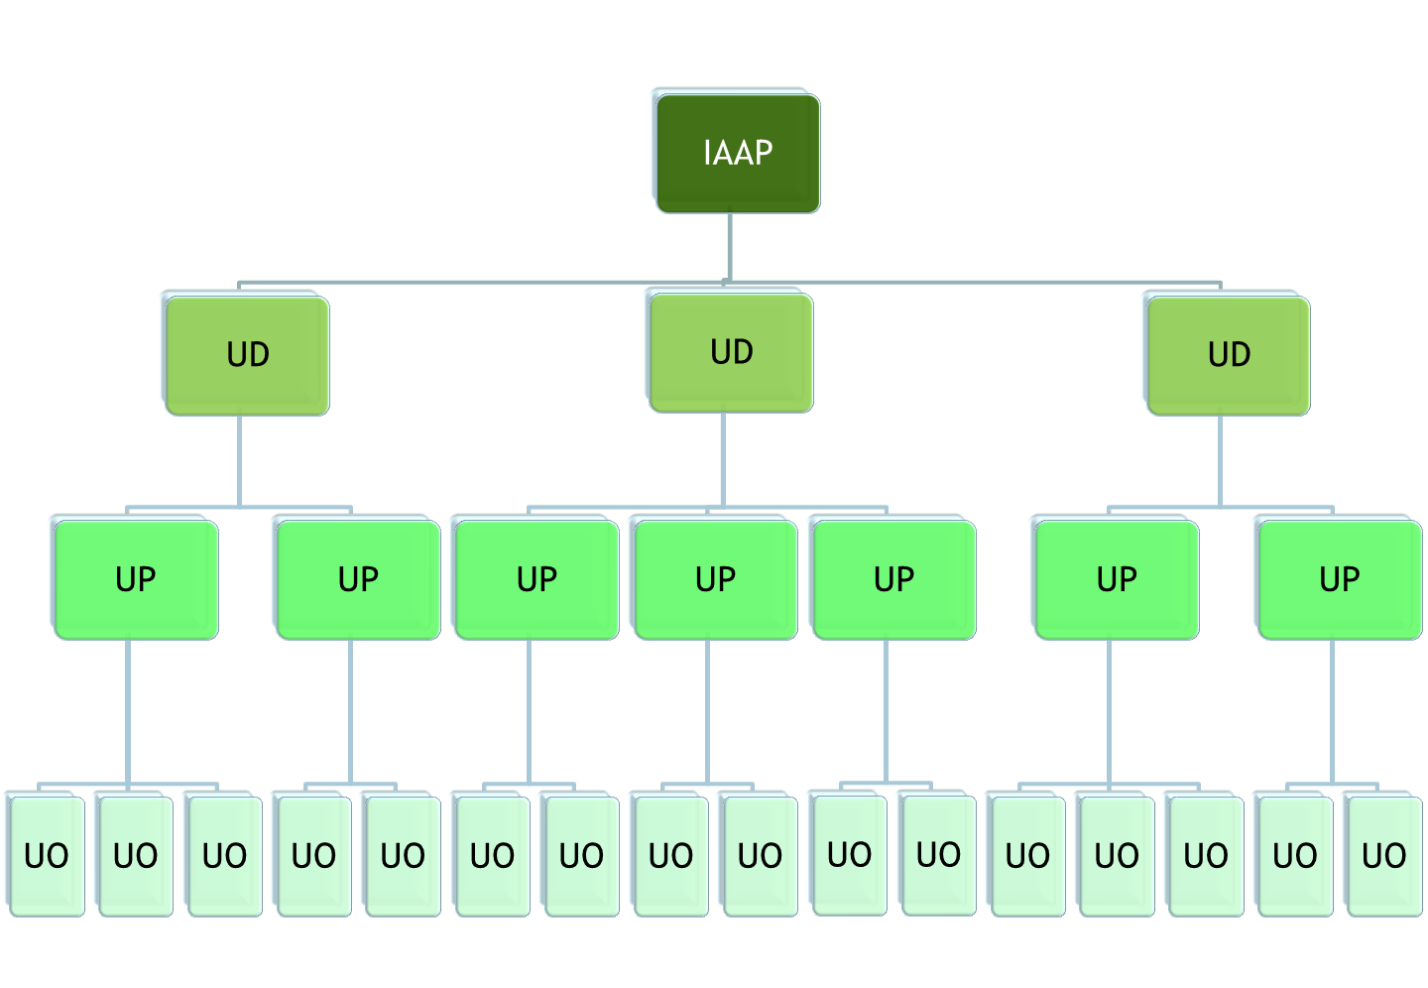
Estructura y Jerarquía del Sistema: Árbol de Unidades
ESTRUCTURA TRADICIONAL

Slide 30
Estructura y Jerarquía del Sistema: Árbol de Unidades
SIMPLIFICACIÓN ESTRUCTURA 2025-26
→ Las unidades de origen se integraron en las unidades de proceso, según las indicaciones recibidas durante el proceso de actualización del Árbol de Unidades, mediante al alta de usuarios.
→ En consecuencia, las unidades de proceso registran las NNFF, las validan y pueden crear directamente su respuesta formativa.

Slide 31
Flujo de tramitación NF HORIZONTALES
IAAP
Secretarías Generales Técnicas. Consejerías
Servicios de la Dirección General de las Agencias
Servicios de AAPP de Delegaciones de Justicia
Servicios de la Dirección General
Servicios de Formación de las Agencias
Servicios de las Delegaciones Territoriales
Direcciones Generales/ Secretarias Generales
Direcciones Generales y provinciales de las Agencias
Secretarías Generales Provinciales de las Delegaciones Territoriales

Slide 32
Flujo y derivación de NF SECTORIALES
IAAP
Secretarías Generales Técnicas. Consejerías y Agencias
Direcciones Generales / Secretarías Generales
Secretarías Generales Provinciales de las Delegaciones Territoriales
Servicios de las Direcciones Generales
Servicios de las Delegaciones Territoriales

Slide 33



Actualización del árbol de Unidades en Ánfor@
Como cada año y con carácter previo a la grabación de Necesidades Formativas en ÁNFORA se lleva a cabo el proceso de actualización del árbol de unidades en el aplicativo ánfora.
El proceso consiste en el envío de un correo electrónico a las unidades de destino que refleja su estructura actual (unidades de proceso y de origen dependientes y personas usuarias en cada unidad) para que puedan reportarnos los cambios realizados en su árbol de unidades.
Ya se han realizado estos envíos y es importante de cara a la trazabilidad de las necesidades formativas devolver la información sobre los cambios para que se actualicen en el aplicativo antes de que las unidades comiencen a grabar las necesidades formativas, cuyo plazo se abrió a principio de junio de 2025.
Árbol de Unidades en Ánfor@

Slide 34
v
Novedades ANFOR@ 2025-26
Nombre de la sección
< Volver al índice

Slide 35
Novedades ANFOR@ 2026
1.- INTEGRACIÓN CON GALATEA.
Las RF tirarán de la última versión del catálogo de Galatea.
2.- Nuevo contrato:
          Implica proceso de relevo y el proceso de aprendizaje para la nueva empresa para dar soporte.
3.- Corrección de Errores detectados
4.- Actualización de ayudas.
Novedades ANFOR@ 2022

Slide 36

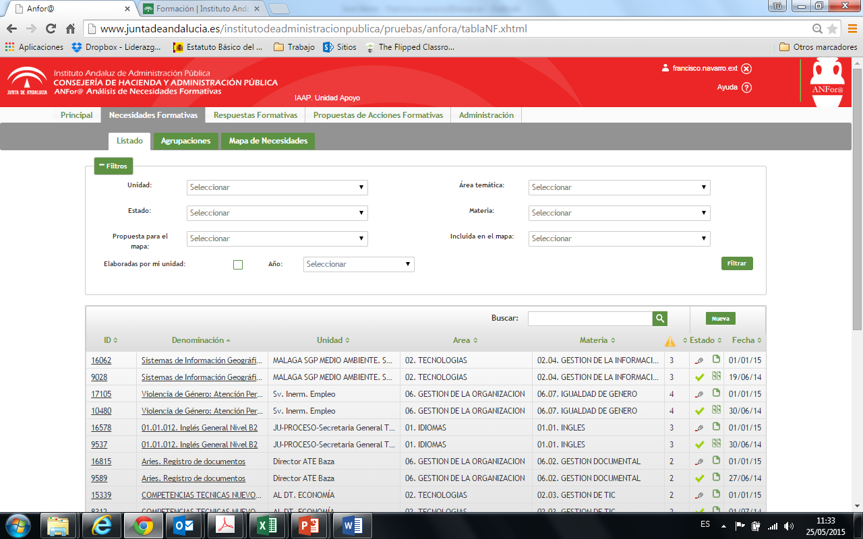
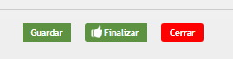


Algunas recomendaciones
TIEMPO DE INACTIVIDAD: El aplicativo desactiva la sesión cuando existe un tiempo de inactividad relativamente escaso. Por ello se recomienda guardar (como borrador) los cambios que vayamos realizando.
NAVEGACIÓN: Se recomienda moverse en el aplicativo a través de los menús y opciones que se presentan en las pantallas auxiliares, evitando el uso del botón de retroceso del navegador.
GRABACIÓN DATOS: La opción “Cerrar” que se muestra en las pantallas auxiliares NO guarda los cambios realizados. Para guardarlos hay que clicar en “Finalizar” o “Guardar”.
NAVEGADOR: Usar preferentemente Chrome o Mozilla

Slide 37
v
Plazos ánfora para la elaboración Plan 2026
Nombre de la sección
< Volver al índice

Slide 38
Plazos elaboración Plan 2026
Grabación de Necesidades Formativas (NF)
Desde el 2 de junio
Hasta el 25 septiembre
Elaboración y Grabación de Respuestas Formativas (RF)
Grabación de Propuestas de Acción Formativa (PAF)
A consensuar internamente entre las unidades de proceso y su unidad de destino, antes de 25 de septiembre
Inclusión de PAF en el Plan de Formación 2025
Plazos elaboración Plan 2’23
  Desde el 30 de septiembre
  Hasta el 14 de octubre

Slide 39
Otras cuestiones a tener en cuenta.
Reuniones individuales con consejerías y agencias.
Habrá que tener en cuenta la posible incidencia del concurso
Ya no se graba en Ánfor@ la formación HOMOLOGADA.
Sesión Formativa sobre ANFOR@
La grabación se colgará en la ayuda de Anfora

Slide 40

v
Soporte ANFOR@
  TELÉFONO 952029317
  Junio, Julio, Septiembre y hasta el 14 de Octubre
  Horario de 9:00 a 11:00 de lunes a viernes
Nombre de la sección
Soporte ANFOR@
anfora.iaap@juntadeandalucia.es
Compromiso de respuesta en 48 horas hábiles, durante el periodo de gestión del Plan (del 2 de junio al 14 de octubre)
< Volver al índice
40

Slide 41

¡¡¡Muchas gracias!!!

